Slide 1
스트레스 관리를 위한
생체신호 기반의 홈 IoT 시스템
지금부터 당신을 스트레스로부터 보호해드리겠습니다.
BIOT
A반2조 | 강용호 | 김재희 | 박춘화 | 심재혁 | 정서희 | 채유진
Notes:
소개 영상 틀고 시연 영상을 실험 사이 사이.
시연 영상 보여주는 슬라이드 추가.
다시 인사드리겠습니다.
인사-소개영상- 지금부터~ 제목도 언급! 다시 인사.

Slide 2
목 차
01
주제 선정 및 추진 배경
02
전체 구상도
03
모델링 (스트레스/감정 판별)
04
스트레스 완화를 위한 IoT 서비스
05
역할 분담

Slide 3
01. 주제 선정 및 추진 배경

Slide 4

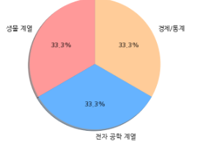
Reason for Topic Selection
주제선정 과정
우리가 고려한 것
할 수 있는 것과 하고 싶은 것
AI를 공부하는 이유
앞으로 사람들에게 필요한 것
생명계열
(2명)
“생체 데이터 기반
IoT시스템”을
주제로 선정
전자공학 유관학과
(2명)
통계/경제학과
(각 1명)
Notes:
고려한 것 먼저 언급.
팀 구성원 전공을 최대한 살려서 + AI에 접목할 수 있도록 주제 선정
저희 팀은 주제를 선정할 때 가장 중요하게 생각한 점은 각자의 전공과 능력을 발휘할 수 있도록 하는 것이었습니다. 전공과 AI를 접목할 수 있는 주제라면 더욱 좋을 것이라고 생각했습니다. 그 결과, “생체 데이터 기반 IOT 시스템"을 주제로 선정하게 되었습니다. 그렇다면 사람들에게 필요한 서비스로는 무엇이 좋을지 고민해본 결과, 저희가 주목한 주제는 바로 ＂스트레스＂입니다.

Slide 5
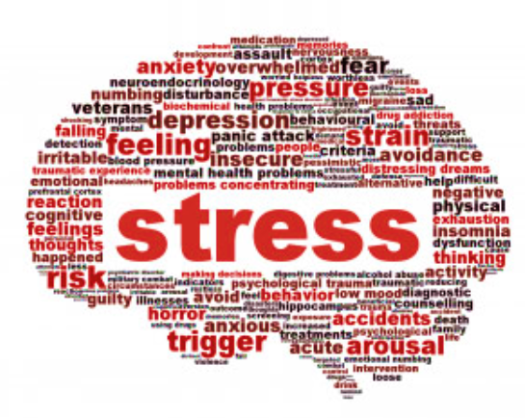
What is Stress?
AI 프로젝트 추진 배경
Q. 스트레스란 무엇인가요?
( 의학 )
적응하기 어려운 환경에 처할 때 느끼는
심리적 , 신체적 긴장상태
Notes:
“스트레스＂란 무엇일까요?

Slide 6


Why Zebras Don’t Get Ulcers?
AI 프로젝트 추진 배경
스트레스는 나쁜 것이 아니다.
사자에 쫓기는 얼룩말의 생존을 위해 반드시 필요하다.
하지만 현대인에게는 이런 자극이 장기간 지속되는 것이 문제이다.
Notes:
이유와 결과.

Slide 7
AI 프로젝트 추진 배경
만성 스트레스를 인지하지 못하고 있는 한국인의 비율 : 70 %
스트레스는 만병의 근원
스트레스를 받는 한국인 비율 ( 단위: % , 2016년 )
면역 질환
심혈 관계
질환
만성 스트레스
인지율
29.6%
STRESS
위궤양
29.6%
우울증
Notes:
https://www.hankyung.com/society/article/2016020157181
2017년 질병관리본부
30%도 되지 않습니다.

Slide 8
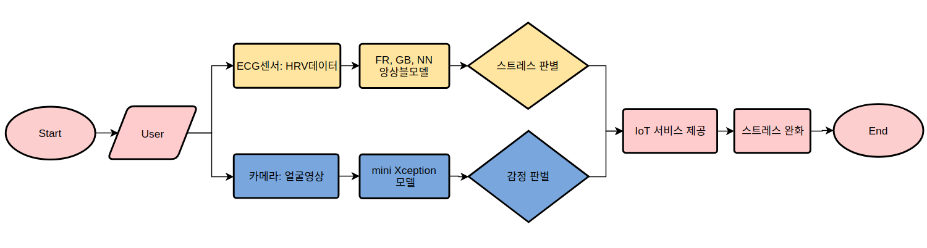
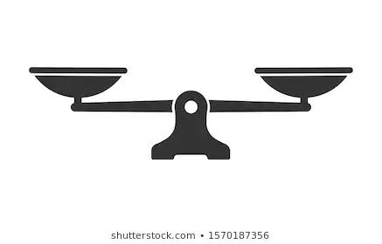
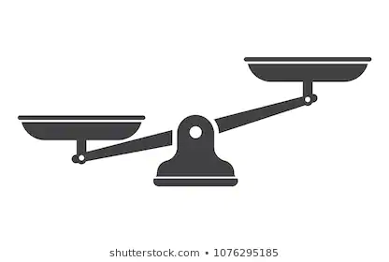
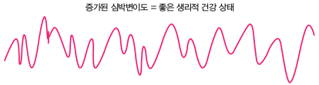

STRESS & HRV
스트레스와 HRV 의 관계
Q. HRV (Heart Rate Variability, 심박 변이도) 란?
심박 간격은 일정하지 않고 불규칙적으로 길어졌다, 짧아졌다 하는 무작위의 진동 형태
→ 박동과 박동 사이 간격의 연속적인 변이를 분석
교감신경
부교감신경
부교감신경
교감신경
증가된 심박 변이도 = 좋은 생리적 건강 상태
감소된 심박 변이도 = 좋지 않은 생리적 건강 상태
Notes:
심박 간격은 일정하지 않고 불규칙적으로 길어졌다, 짧아졌다 하는 무작위의 진동형태
→ 박동과 박동 사이 간격의 연속적인 변이를 분석
HRV라고 말하기!
왼쪽을 봤을 때, 이런 상황
오른쪽을 봤을 때, 저런 상황.
저희는 hrv를 관찰하여 스트레스 여부를 판별하기로 했습니다.

Slide 9
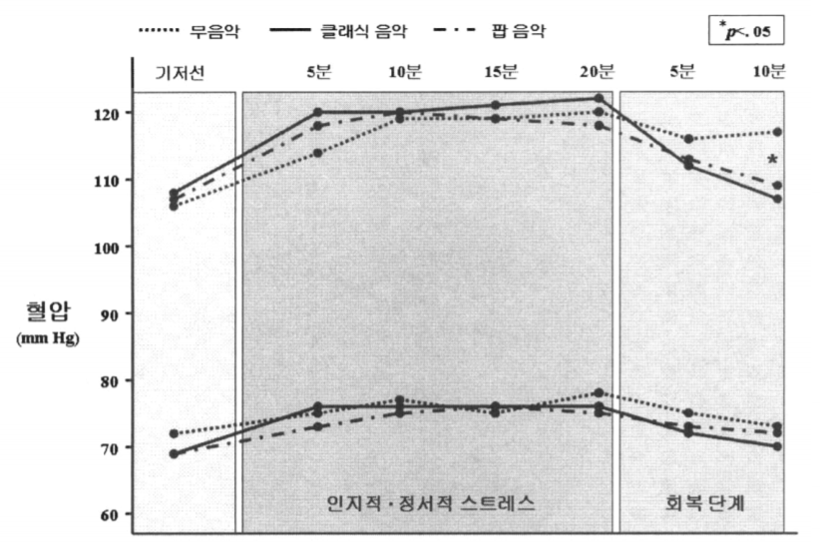
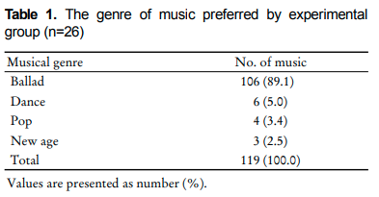
Music Effect
스트레스 완화 음악의 효과
스트레스 상황 종료 10분 후 음악(클래식,팝)을 들은 피험자의 수축기 혈압이, 음악을 듣지 않은 피험자의 수축기 혈압보다 낮아짐.
음악이 스트레스 회복에 유의미한 관계가 있다는 논문.
음악 요법이 중환자실 간호사의 주관적 스트레스 반응(2017)
" 음악은 사람의 뇌와 자율신경계에 영향을 주어 생리적 변화와 정서적 반응을 일으키게 하며, 특히 대상자가 선호하는 음악을 들으면 불안이 감소되고 정서는 안정되며 스트레스가 감소하는 긍정적인 영향을 준다.“
"그러나 선호하지 않는 음악이나 적절하지 않은 음량으로 들었을 경우 혈압·심박수 증가 및 혈당 증가와 같은 역효과가 있다."
Notes:
저희는 스트레스를 완화시킬 수 있는 방안으로 음악 요법과 색채 효과에 주목했습니다. 먼저 음악요법에 대해 설명드리겠습니다. 슬라이드에 제시된 논문에 따르면 대상자가 선호하는 음악을 들을 때 불안이 감소되고 정서는 안정되며 스트레스가 감소하는 긍정적인 영향을 준다고 합니다.

Slide 10
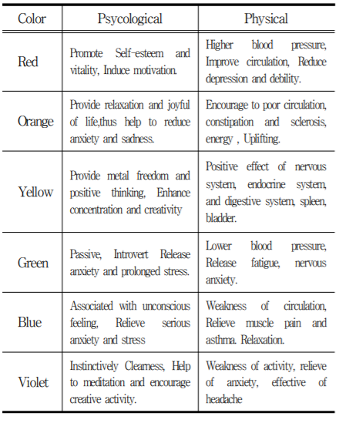
Color Effect
색채, 빛의 스트레스 완화 효과
"붉은 색이 자율신경계의 교감신경을 촉진하고,
푸른 빛은 부교감 신경을 촉진한다.
따라서 빛이 생화학적인 시스템에 작용하여
치료효과를 이끌어낼 수 있다”는 논문을 참고.
Notes:
두번째로, 색채효과에 대해 설명드리겠습니다. 제시된 논문에 따르면 빛이 교감신경과 부교감신경의 균형을 회복시켜 치료효과를 이끌어낼 수 있다고 합니다.
따라서 우리는 음악요법과 색채효과를 활용하여 사용자의 스트레스를 관리하는 IOT시스템을 구현하기로 결정했습니다.

Slide 11
02. 전체 구상도

Slide 12
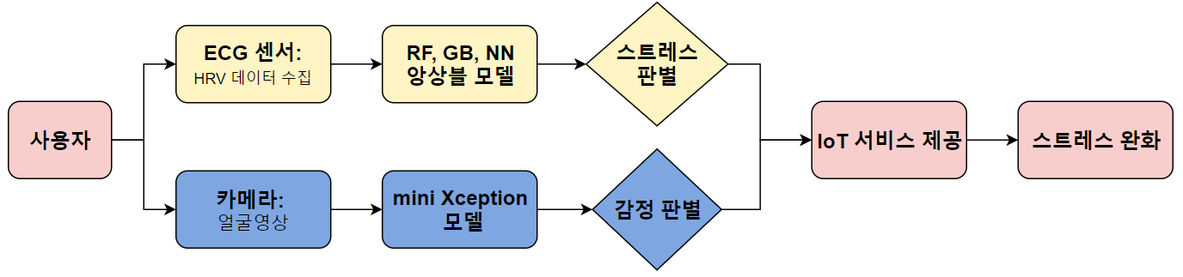
AI 프로젝트 전체 구상도
Notes:
저희 프로젝트의 전체 구상도는 다음과 같습니다.
ECG센서로부터 얻은 HRV데이터와 앙상블 모델을 활용하여 사용자의 스트레스 여부를 판별하고, 카메라로 수집한 사용자의 표정에 mini Xception 모델을 적용하여 사용자의 감정을 판별합니다. 이렇게 파악한 사용자의 상태를 바탕으로 IoT 서비스를 제공하여 사용자의 스트레스를 완화시키는 것이 저희 프로젝트의 최종 목표입니다.

Slide 13
03. 모델링(스트레스/ 감정)

Slide 14
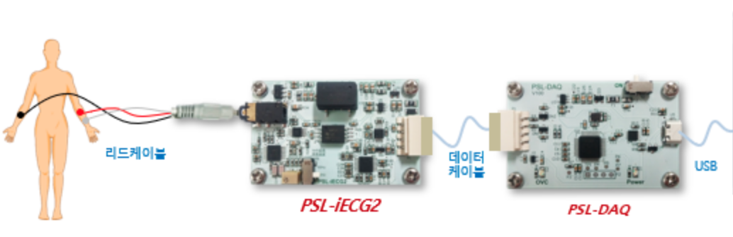
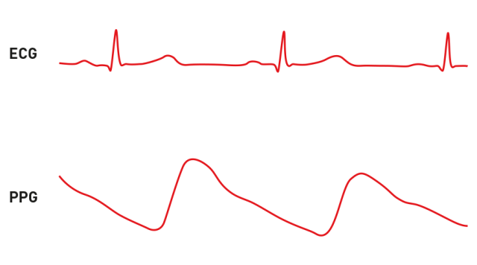
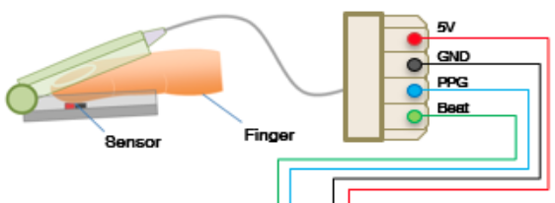
Smart Band with HRV
HRV 측정용 센서
심박변이도(HRV) 데이터의 정확도를 높이기 위해, 두가지 측정방식 비교.
1. 전류측정방식을 이용한 ECG 센서
2. 광전용 맥파를 이용한 PPG 센서
Notes:
1. PPG를 통한 HRV 측정 과정
1) LED녹색광 피부에 전달
2) 동맥의 혈류량에 따라 반사되는 빛 변화
3) 반사된 빛 측정
HRV를 측정하는 센서의 종류로는 두 가지가 있습니다. 첫번째는 전류측정방식을 이용한 ECG 센서이고 두번째는 광전용 맥파를 이용한 PPG센서입니다. 장점 언급. ECG 센서는 정확도가 높다는 장점이 있지만, 보통 웨어러블 디바이스에서는 측정이 간편한 PPG 센서를 많이 사용합니다.

Slide 15
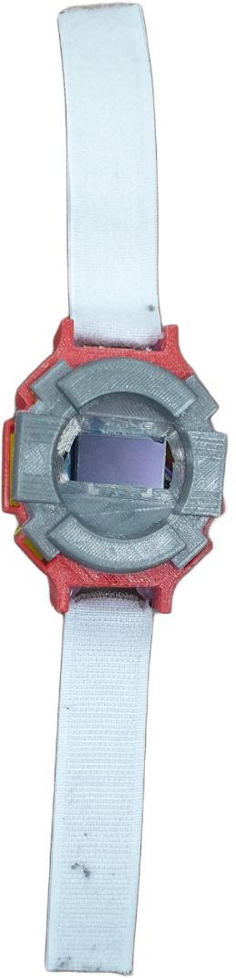
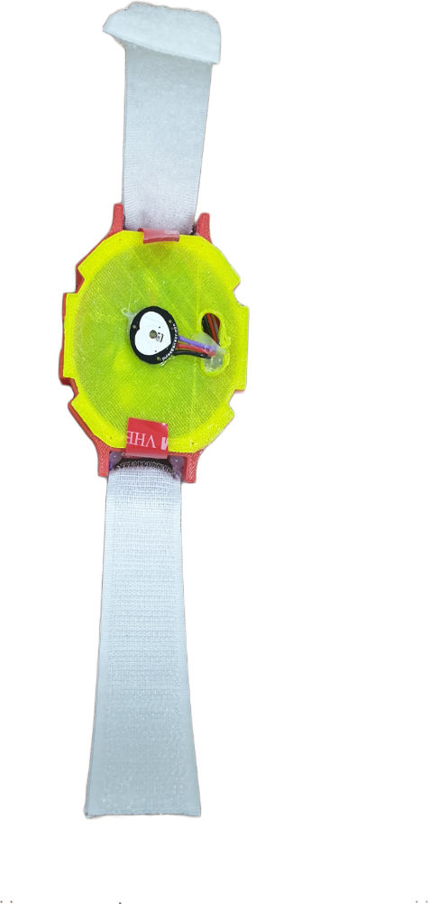
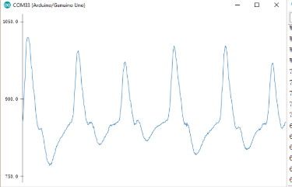
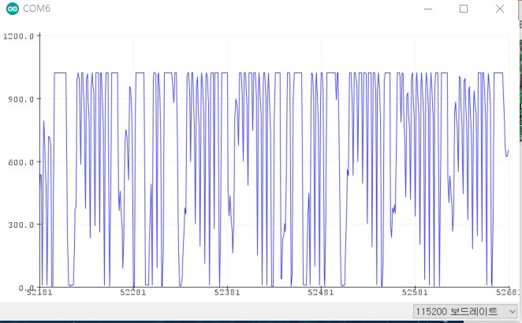
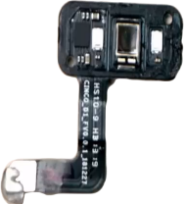
Smart Band with HRV
스트레스 판별 PPG 활용 스마트 밴드
PPG 센서 : SEN-11574
한계:
손목에서 측정된 신호가 부정확하여 스마트 밴드에 PPG를 사용하기 어려움
디스플레이 - 심박수
센서로 HRV 데이터 추출
HRV 데이터에서 심박수 계산
계산된 심박수가 디스플레이에 표시됨
[정상적인 신호
[센서로 측정되는 신호
데이터 추출과
심박수 계산
심박수
전송
센서
스마트
밴드
샤오미 미밴드4
PPG 센서
Notes:
1. PPG를 통한 HRV 측정 과정
1) LED녹색광 피부에 전달
2) 동맥의 혈류량에 따라 반사되는 빛 변화
3) 반사된 빛 측정
그래서 PPG 센서를 사용한 스마트 밴드를 제작하였으나 PPG 센서의 성능이 예상보다 낮아 측정 데이터의 정확도를 높이기 위해 ECG 센서를 사용하기로 했습니다.

Slide 16


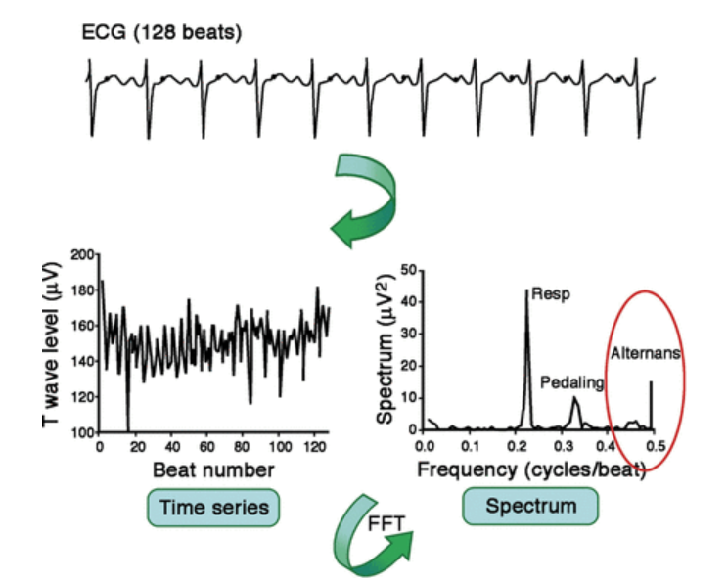
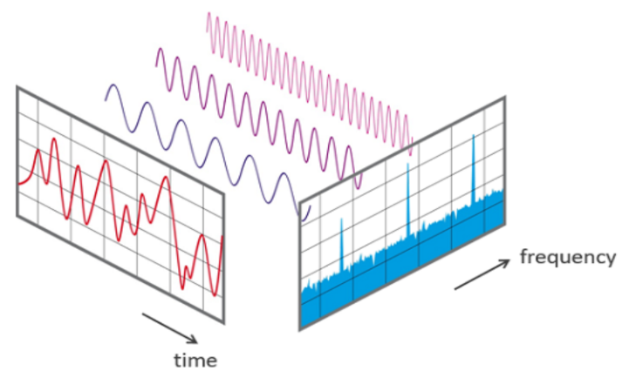
Data Preprocessing
스트레스 판별 Preprocessing
ECG 데이터 전처리
Time-domain measure
HR | 심장박동수
SDNN | 심박변이도에 기여하는 모든 주기 요소들을 반영하는 지표.
RMSSD | 심장에 대한 부교감신경계의 조절에 대한 예측치
pNN50 | 심장에서의 부교감신경의 조절을 볼 수 있는 측정치
SDSD | 인접한 NN 간격 사이 차이의 표준 편차
Frequency-domain measure
LF (0.04-0.15 Hz) | 교감신경 활성도를 더 반영하는 것으로 보인다.
HF (0.15 - 0.4 Hz) | 0.15 - 0.4 Hz, 부교감신경 또는 미주신경의 활성을 나타낸다.
LF/HF | 이 값이 높을 경우 교감신경이 활성화되었거나 부교감신경의 활성이 억제되었다는 것을 의미한다.
Fourier Transformation:
시간 도메인 -> 주파수도메인으로 변환
Notes:
데이터셋 - 사무환경에서의 스트레스
train data : 369290 개, test data : 41034개
논문의 데이터는 일반적인 사무(예 : 보고서 작성, 프리젠테이션, 이메일 읽기 및 정보 검색)를 하는 25 명의 피실험자를 대상으로 한 실험 결과.
전처리 과정 짧게, feature 데이터셋 선택 이유:
위 데이터셋은 직장인들의 업무환경에서 오는 스트레스를 HRV를 지표로 하여 판단하였음. 우리도 직장인, 학생을 대상으로 하기 때문에, 데이터에 유사성이 존재. 데이터를 추출하는 상황 역시, 앉아서 측정한다는 점에서 데이터에 유사성이 존재함.
ECG데이터로부터 이러한 정보를 산출할 수 있다.

Slide 17
Random Forest & LGBM & NN
스트레스판별 ENSEMBLE
The SWELL Knowledge Work Dataset
for Stress and User for Modeling Research
스트레스 판별 모델 3종
Kaggle 데이터셋 - 사무환경에서의 스트레스
train data : 369,290 개, test data : 41,034개
논문의 데이터는 일반적인 사무를 하는 25 명의 피실험자를 대상으로 한 실험 결과
(예 : 보고서 작성, 이메일 읽기 및 정보 검색)
모델1) NeuralNetwork (정확도: 0.91)
모델2) LightGradientBoosting (정확도: 0.998)
모델3) RandomForest (정확도: 0.999)
Kaggle 데이터셋 선택 이유
8기 A반 학생들의 HRV를 측정하여 15개의 HRV 데이터 추출
추출한 데이터를 바탕으로 모델 각각의 정확도 측정
정확도에 따라 모델에 가중치(3:3:4)를 두고 앙상블
직장인들의 업무 환경에서 오는 스트레스를 HRV를 지표로 하여 판단
HRV 측정 환경 : 앉은 상태에서 HRV 측정 후 데이터 추출
Notes:
데이터셋 - 사무환경에서의 스트레스
train data : 369290 개, test data : 41034개
논문의 데이터는 일반적인 사무(예 : 보고서 작성, 프리젠테이션, 이메일 읽기 및 정보 검색)를 하는 25 명의 피실험자를 대상으로 한 실험 결과.
데이터셋 선택 이유:
위 데이터셋은 직장인들의 업무환경에서 오는 스트레스를 HRV를 지표로 하여 판단하였음. 우리도 직장인, 학생을 대상으로 하기 때문에, 데이터에 유사성이 존재. 데이터를 추출하는 상황 역시, 앉아서 측정한다는 점에서 데이터에 유사성이 존재함.
총 36개의 인자 중 핵심 인자 8개를 선정하여 스트레스 판별 모델 3가지를 만들었습니다. 3가지 모델의 validation data로 검정한 결과, 정확도가 너무 높아 과적합이 우려되기 때문에 3 모델의 결과를 취합하는 앙상블 모델을 사용하기로 결정했습니다.

Slide 18

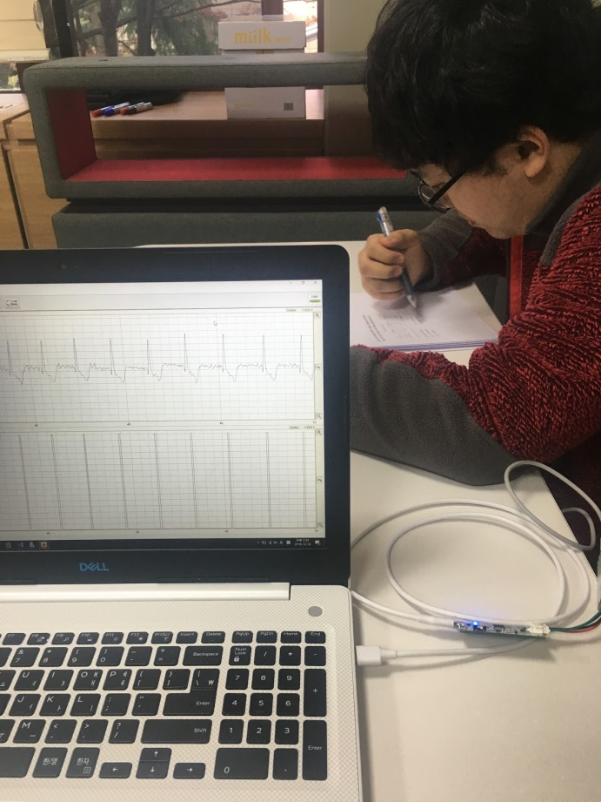
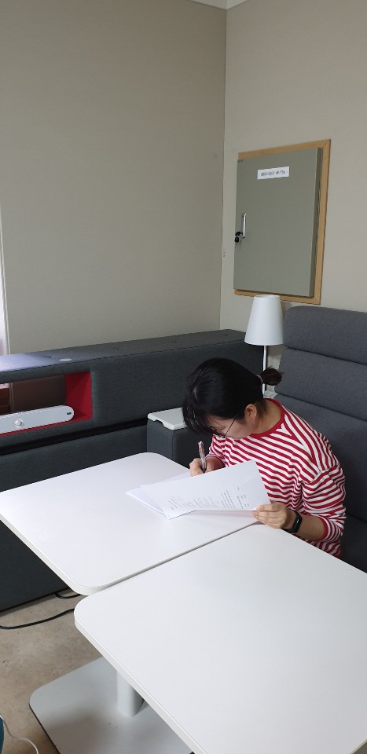
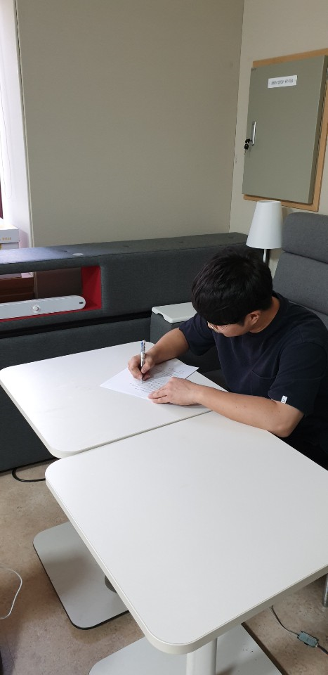
Random Forest & LGBM & NN
스트레스판별 ENSEMBLE
앙상블 모델 검증을 위한 실험
-실험과정:
스트레스 상황(S)에서 스트레스 신호(1) 확인/
안정 상황(R)에서 非스트레스 신호(0) 확인
-실험결과(전체 실험 15회 진행)
 | 스트레스O | 스트레스X
S (스트레스) | 11 | 4
R (안정) | 2 | 13
Notes:
완성된 앙상블 모델의 성능을 검증하기 위해 실험을 진행했습니다. 데이터셋과 유사한 스트레스 환경을 조성하여 피실험자의 hrv데이터를 수집하고, 이를 이용하여 스트레스 판별 모델을 검증하여, 아래와 같은 결과를 얻었습니다. 각각 단일모델보다 앙상블 모델에서 더 높은 정확도를 얻을 수 있었습니다.

Slide 19
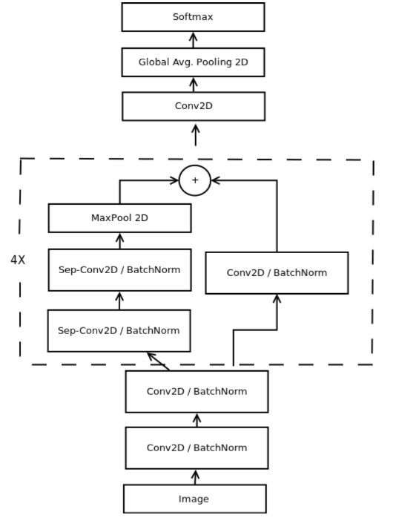
EMOTION RECOGNITION
스트레스판별 with 감정 판별
Challenges in Representation Learning: A Report on Three Machine Learning Contests
fer2013
Mini-Xception
Labeling | 감정 | 학습 데이터 수
0 | Angry | 4593
1 | Disgust | 547
2 | Fear | 5121
3 | Happy | 8989
4 | Sad | 6077
5 | Surprise | 4002
6 | Neutral | 6198
INCEPTION
( 성능 보장과
과적합 방지 )
+
EXTREME
(빠른 훈련속도)
INCEPTION
Notes:
Mini-Xception ->inception +Extreme
inception: Conv layer 여러 개를 한 층에서 구성하는 형태를 취하는 특징을 가짐
왼쪽은 데이터셋에 대한 내용이고, 오른쪽은 mini-Xception 모델에 관한 내용.
표정을 이용하여 감정을 판별할 때, fer2013이라는 데이터셋으로 훈련된 mini-Xception모델을 사용했습니다. 이 모델의 특징을 이것,이것입니다.
Extreme: 훈련 단계에서 빠르다는 장점이 있으나, 일반적인 MLP에 비해 정확성이 떨어진다

Slide 20
04. 스트레스 완화를 위한 IoT 서비스

Slide 21
STRESS RELAXATION
스트레스완화 IoT Service
스트레스 여부 | 감 정 | 스피커 | 램프
있음 | POSITIVE [긍정] | 클래식 및 잔잔한 음악 | GREEN
 | NEUTRAL[중립] |  | BLUE
 | NEGARIVE[부정]
없음 | POSITIVE [긍정] | 사용자 취향에 따른 선곡 | PINK
 | NEUTRAL[중립] |  | YELLOW
 | NEGARIVE[부정] |  | VIOLET
Notes:
저희가 제공하는 서비스에 대한 내용을 설명드리겠습니다. 스트레스 여부와 감정에 따라 스피커와 램프가 다음 표와 같이 WKREHDGKQSLEK. 예를 들어 스트레스가 있고 부정적인 감정이 감지될 때, 클래식이나 잔잔한 음악이 재생되고 무드등이 파란색으로 켜지게 됩니다.

Slide 22
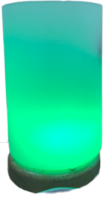
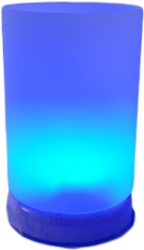
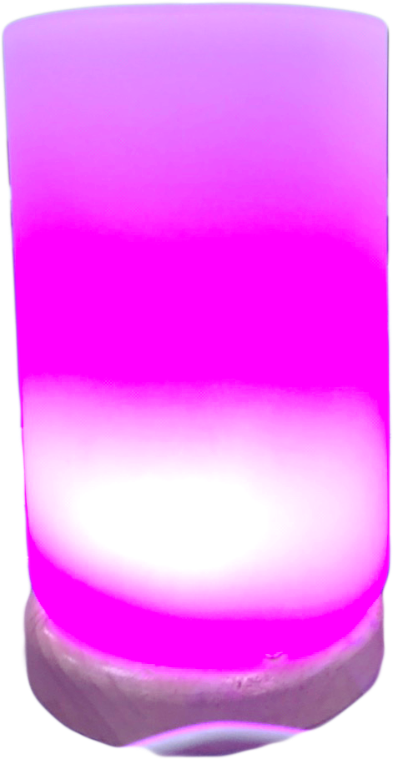
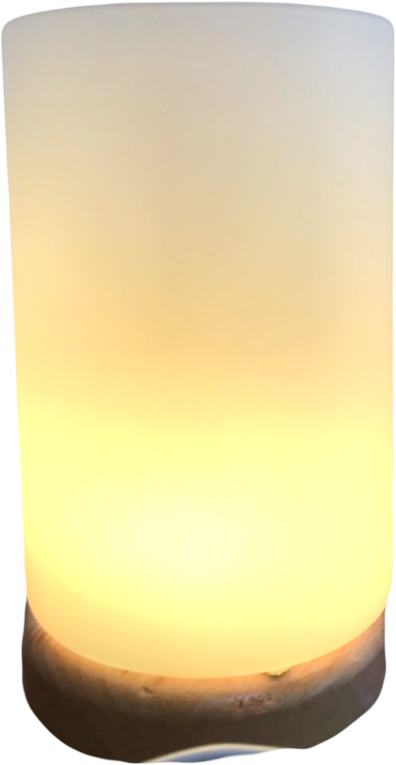
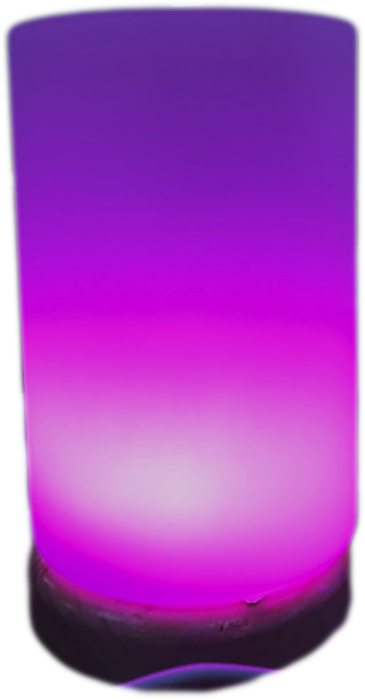
STRESS RELAXATION
스트레스완화 IoT Service
스트레스와 감정 상태에 따라 변경되는 무드등 컬러는 총 5종입니다.
무드등 컬러 |  | 효 과
부교감 신경을 자극하는 색상 | GREEN | 평화, 침착, 진정효과, 스트레스 해소에 효과적.
 | BLUE | 차분하게 하고, 긴장완화에 도움. 심신 회복력을 높임.
교감 신경을 자극하는 색상 | PINK | 사람을 긴장하게 하고, 근육의 강장 촉진.
 | YELLOW | 긍정적인 사고를 유도, 집중력과 창의력 증진.
 | VIOLET | 감수성을 조절하고, 배고픔을 덜 느끼게 함.
음성 명령어
이렇게 말해 보세요 | Alice가 이렇게 말할 거에요
무드등 꺼줘 | 무드등을 끄겠습니다
무드등 켜줘 | 무드등을 켜겠습니다.
Notes:
<부교감신경을 자극하는 색상>
Green: 평화, 침착, 진정효과, 스트레스 해소에 효과적.
Blue: 차분하게 하고, 긴장완화에 도움. 심신 회복력을 높임.
<교감신경을 자극하는 색상>
Pink: 사람을 긴장하게 하고, 근육의 강장 촉진.
Yellow: 긍정적인 사고를 유도, 집중력과 창의력 증진.
Violet: 감수성을 조절하고, 배고픔을 덜 느끼게 함.
저희 iot시스템은 스트레스와 감정 상태에 따라 총 5가지의 컬러를 제공합니다. 각각의 컬러는 이와 같은 고유의 효과를 지니고 있습니다. 그리고 음성 명령어를 통해 무드등을 제어할 수 있습니다.

Slide 23

STRESS RELAXATION
스트레스완화 IoT Service
스트레스 여부에 따라 노래를 2가지로 분류
스피커 재생 시 자동으로 추천 음악이 재생되고, 사용자의 명령어에 따라 장르 변경 가능
노래 분류
음성 명령어
이렇게 말해 보세요 | Alice가 이렇게 말할 거에요
노래(음악) 틀어(켜)줘 | 노래를 켜겠습니다.
노래(음악) 꺼줘 | 노래를 끄겠습니다.
다른 노래(장르) 틀어줘 | 어떤 장르로 틀어드릴까요?
노래 정지해 | X(재생 시에 정지)
다시 재생해 | X(정지 시에 다시 재생)
처음부터 틀어줘 | X(재생 중인 노래를 처음부터 재생)
다음 노래 틀어줘 | X(다음 노래 재생)
이전 노래 틀어줘 | X(이전 노래 재생)
노래 장르 |  | 명령어
music_p | DEFAULT | 추천 음악
 | ACOUSTIC | 신나는 음악
music_n | ROCK | 락 음악
 | POP | 팝 음악
 | URBAN | 잔잔한 음악
Notes:
또한, 저희 iot시스템은 스트레스 여부에 따라 다른 장르의 노래를 들려줍니다. 스트레스가 있을 경우에는 스트레스 완화에 도움이 되는 노래가 재생되고, 스트레스가 없는 경우에는 사용자가 평소 즐겨듣는 음악이 재생됩니다. 음악 재생 기능 역시 음성 명령어를 통해 제어할 수 있습니다.

Slide 24
COMMAND LIST
음성 명령어 정리
이렇게 말해 보세요 | Alice가 이렇게 말할 거에요
안녕(안녕하세요) | 안녕하세요
반가워(반갑습니다) | 저도 만나서 반갑습니다.
너 이름이 뭐야? | 제 이름은 엘리스입니다./ A반 2조가 만든 인공지능 스피커입니다.
포항/ 서울 날씨 어때? | 포항/서울의 날씨는 [ ]고, 기온은 [ ℃] 입니다.
무드등(전등) 켜줘 | 무드등을 켜겠습니다.
무드등(전등) 꺼줘 | 무드등을 끄겠습니다.
(인식 실패) | 죄송합니다. 한번만 더 말씀해 주시겠어요?
노래(음악) 틀어(켜)줘 | 노래를 켜겠습니다.
노래(음악) 꺼줘 | 노래를 끄겠습니다.
다른 노래(장르) 틀어줘 | 어떤 장르로 틀어드릴까요?
노래 정지해 | X(재생 시에 정지)
다시 재생해 | X(정지 시에 다시 재생)
처음부터 틀어줘 | X(재생 중인 노래를 처음부터 재생)
다음 노래 틀어줘 | X(다음 노래 재생)
이전 노래 틀어줘 | X(이전 노래 재생)
Notes:
<부교감신경을 자극하는 색상>
Green: 평화, 침착, 진정효과, 스트레스 해소에 효과적.
Blue: 차분하게 하고, 긴장완화에 도움. 심신 회복력을 높임.
<교감신경을 자극하는 색상>
Pink: 사람을 긴장하게 하고, 근육의 강장 촉진.
Yellow: 긍정적인 사고를 유도, 집중력과 창의력 증진.
Violet: 감수성을 조절하고, 배고픔을 덜 느끼게 함.
앞서 언급한 명령어 이외에도 간단한 인사나 오늘의 날씨를 안내해줄 수 있습니다.

Slide 25
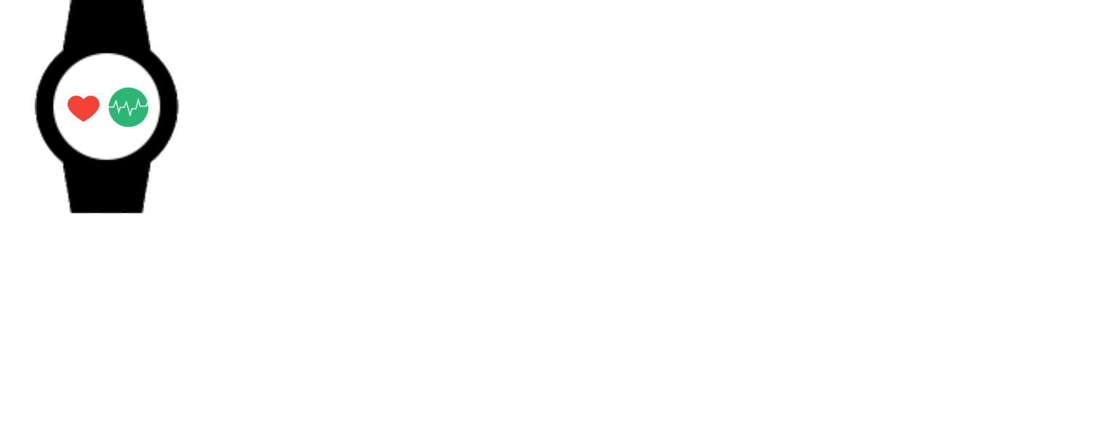



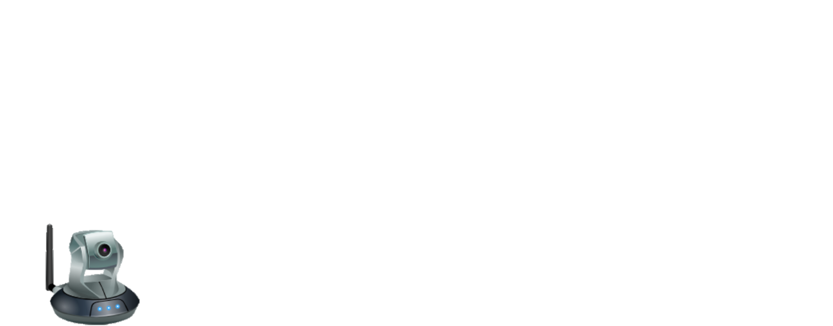
시연 시나리오
목표 : 스트레스 지수 감소 및 완화
INPUT 1
INPUT 2-1
INPUT 2-2
OUTPUT
스마트밴드(제작)
- 심박변이도(HRV)
- 심박수
무드등(제작)
감정에 따라 색상 변화
(우울할 때, 주황색 빛 등)
스트레스 판별
데이터 값
다음 기준을 사용
- 심박변이도(HRV)
- 심박수(HR)
- 표정(감정)
얼굴인식 /
감정분석
- 긍정,중립,부정
음성인식
스트레스에 따라 음악 재생 여부
질문
음악 재생
- 심신 안정을 위한 노래
- 행복감유지해주는 노래 등
Notes:
시연 시나리오는 다음과 같은 순서로 진행됩니다.
ECG센서로부터 산출한 HRV데이터를 이용하여 스트레스를 판별하고, 표정으로부터 유추한 감정 정보를 활용하여 사용자의 니즈를 파악하고 이에 따라 무드등과 음악 재생 기능이 제어됩니다.

Slide 26
DEMONSTRATION
시연 영상
Notes:
시연 영상 추가

Slide 27
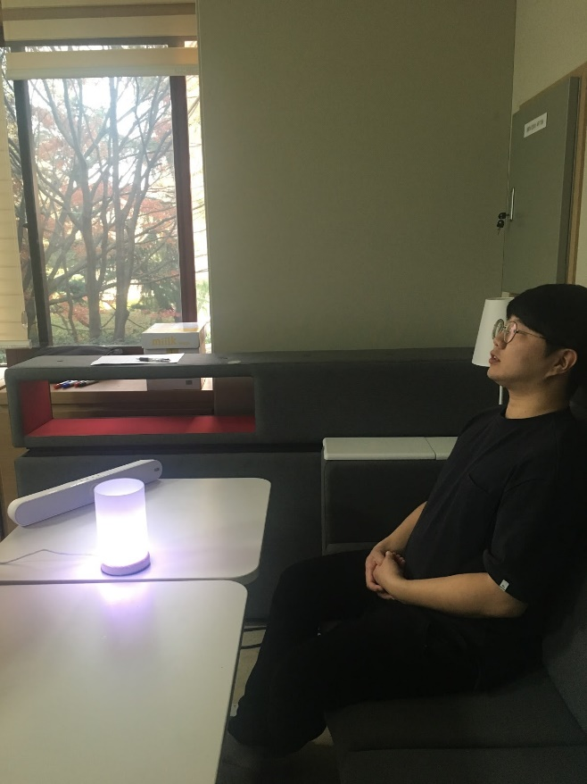
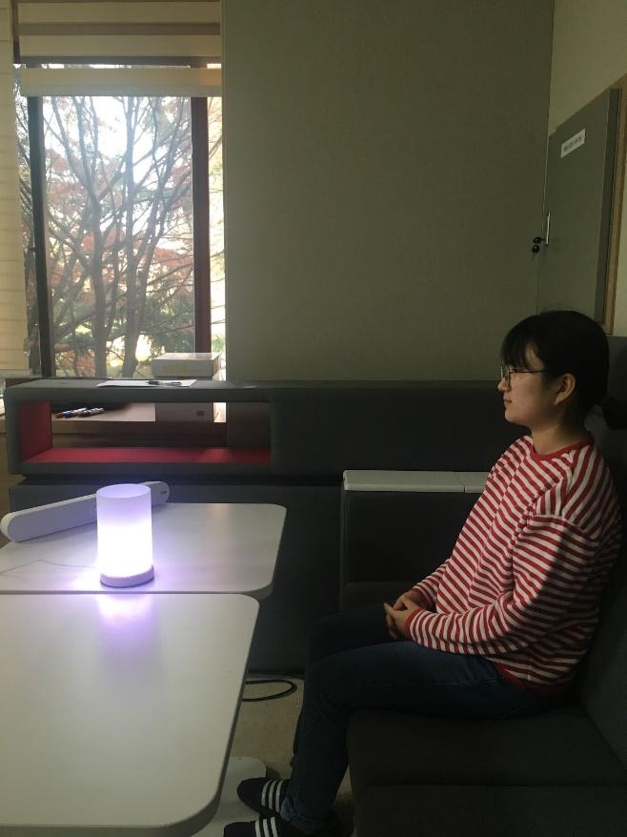
검증 실험
IoT 서비스 효과를 위한 실험
실험목적
: 실험자의 스트레스 신호(1)가 非스트레스 신호(0)으로 변화하는지 확인
-실험과정
# 실험자의 스트레스 확인
# 스트레스 신호(1)가 검출되는 실험자에게
IoT 서비스 제공( 노래 1곡 정도의 시간, 대략 5분)
# 다시 스트레스 유무 확인
- 실험결과( 10회 진행)
스트레스 완화 효과 = 70%
 | 스트레스 여전 | 스트레스 완화
실험 후 상태 | 3회 | 7회
Notes:
Mini-Xception ->inception +Extreme
모두들 즐겁게 프로젝트를 진행하다보니 스트레스가 1이라고 나오는 사람이 별로 없다. inception: Conv layer 여러 개를 한 층에서 구성하는 형태를 취하는 특징을 가짐
저희 IOT서비스의 효과를 알기 위해( 실험목적 읽기) 확인하는 실험을 진행했습니다. 실험 결과, 10회 중 7 회의 스트레스 완화 효과를 관찰할 수 있었습니다.
Extreme: 훈련 단계에서 빠르다는 장점이 있으나, 일반적인 MLP에 비해 정확성이 떨어진다.

Slide 28
개선점 및 응용분야
- 고성능 PPG센서를 사용하여 기기의 소형화 및 휴대성 개선 필요 ex) 미밴드 PPG센서
- 업로드에 시간 제한 없는 서버 구축 필요 (기존 서버의 제한-15초마다 업로드)
- 무드등과 스피커 외의 다양한 IOT 제품과의 연동
- HRV의 변화를 통해 우울증 증상 판단
- 대화가 가능한 인공지능 상담원
Notes:
선례 없이
3 개선/2 응용 좔좔 읽기.

Slide 29
05. 역할 분담

Slide 30
역할 분담
강용호 | 김재희 | 박춘화
[경제학과] mini Xception 모델 구현 감정분석 모델링 시연영상 주연 | [통계학과] 데이터 수집 스트레스 판별 모델링 검증 실험 실시 PPT 취합, 영상보조 목소리 출연 | [생물] AI 스피커의 소프트웨어 담당 모델간의 앙상블 전체적인 파이프라인 구현 영상 편집
심재혁 | 정서희 | 채유진
[전자공학] 스마트밴드 제작 3D 프린팅 설계 및 제작 소켓 통신 서버관리 | [화학, 생물] 스트레스 판별 모델링 검증 실험 실시 논문 검색 발표 | [임베디드시스템] 서버 관리 HRV 센서 제어 무드등 제작
Notes:
Mini-Xception ->inception +Extreme
inception: Conv layer 여러 개를 한 층에서 구성하는 형태를 취하는 특징을 가짐
Extreme: 훈련 단계에서 빠르다는 장점이 있으나, 일반적인 MLP에 비해 정확성이 떨어진다

Slide 31
Reference
[HRV와 스트레스 간 상관관계]
Influence of mental stress on heart rate and heart rate variablity(2009)
The effect of mental stress on heart variability and blood pressure during coumputer work(2004)
Guideline: Heart rate variability(1996)
스트레스 클리닉에서의 HRV 활용과 해석(2015)
Fractional 푸리에 변환을 이용한 심박변이도 분석
[HRV 데이터셋]
Detecting work stress in offices by combining unobtrusive sensors(2018)
심박변이도(Heart rate variability, HRV) (2008)
[색채 및 음악의 스트레스 완화 효과]
컬러테라피가 스트레스와 뇌파변화에 미치는 영향(2009)
산소와 색채 조명 자극의 조합이 스트레스 완화에 미치는 효과: 심리 자율신경계 반응을 심으로 (2019)
색채 조명 자극에 대한 인체 반응에 관한 연구(2004)
음악요법이 중환자실 간호사의 주관적 스트레스 반응, 타액 코르티솔 농도 및 피로 수준에 미치는 효과(2017)
Notes:
Mini-Xception ->inception +Extreme
inception: Conv layer 여러 개를 한 층에서 구성하는 형태를 취하는 특징을 가짐
Extreme: 훈련 단계에서 빠르다는 장점이 있으나, 일반적인 MLP에 비해 정확성이 떨어진다

Slide 32
Q & A
Notes:
Mini-Xception ->inception +Extreme
inception: Conv layer 여러 개를 한 층에서 구성하는 형태를 취하는 특징을 가짐
Extreme: 훈련 단계에서 빠르다는 장점이 있으나, 일반적인 MLP에 비해 정확성이 떨어진다

